Slide 1
Новый год в разных
странах.
Составитель: Филиченко Ю.М

Slide 2
Япония

Slide 3
Новый год (О-сёгацу) в Японии – самый любимый и красочный праздник .
Главный новогодний аксессуар — грабли (кумаде), с помощью которых в новом году японцы смогут загребать счастье.

Slide 4
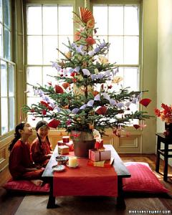
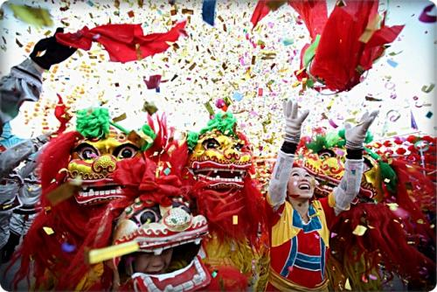
Япония

Slide 5
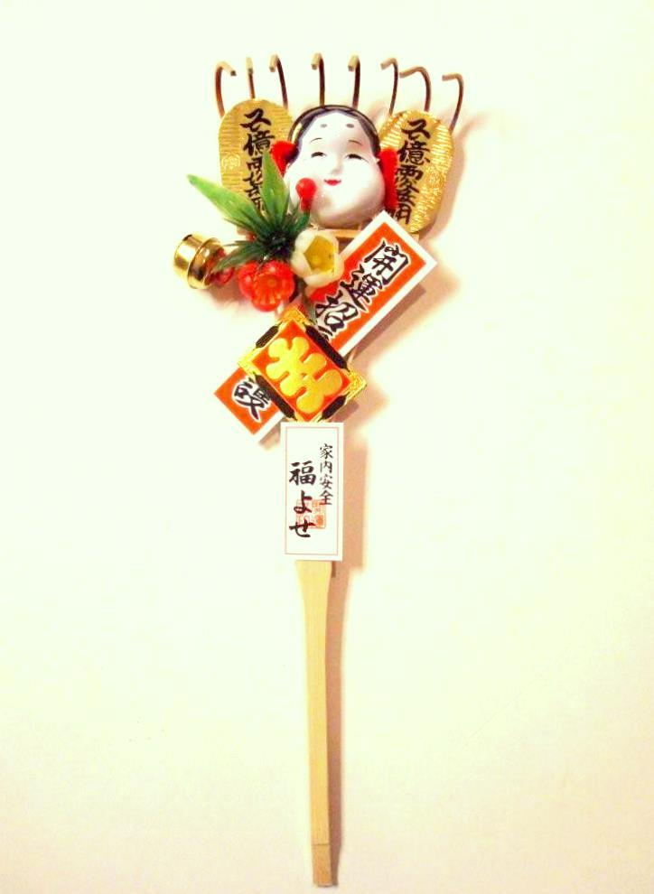
Грабли - кумадэ

Slide 6
Китай

Slide 7
В современном Китае Новый год — это праздник фонарей.
В новогоднюю ночь зажигают на улицах и площадях бесчисленное множество маленьких фонариков, веря,
что искры от них прогонят злых духов.
Китайцы особенно любят ставить на улицах фонари в виде 12 животных, символизирующих каждый год.

Slide 8
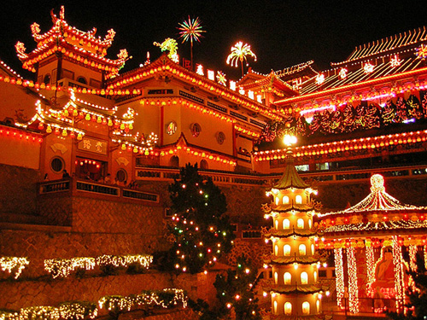
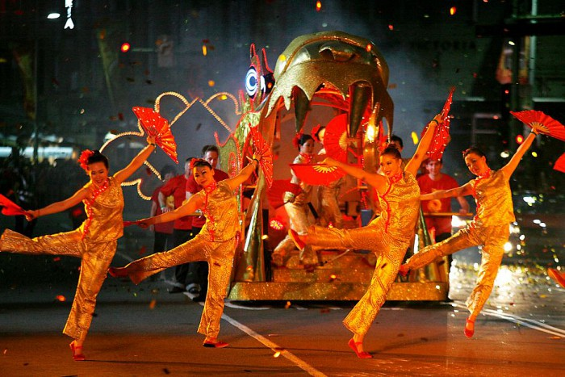
Китай

Slide 9
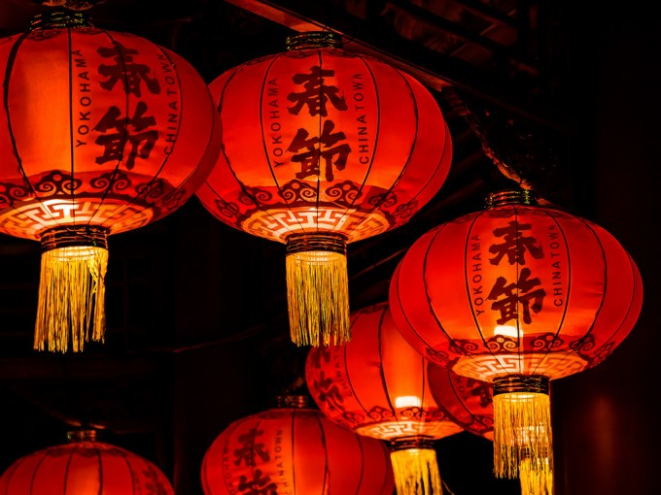
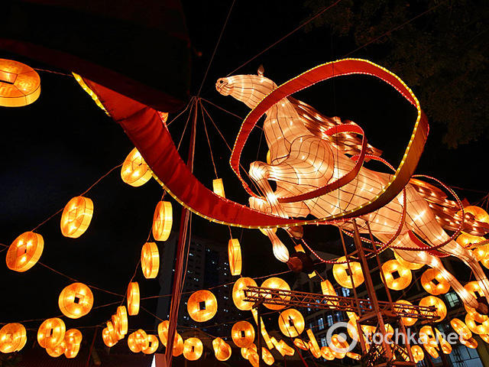

Slide 10
В Венгрии в первую секунду Нового года предпочитают свистеть в детские дудочки, рожки, свистульки.
Считается, что именно они отгоняют от жилища злых духов и призывают радость, благополучие.

Slide 11
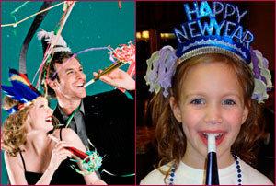
Венгрия

Slide 12
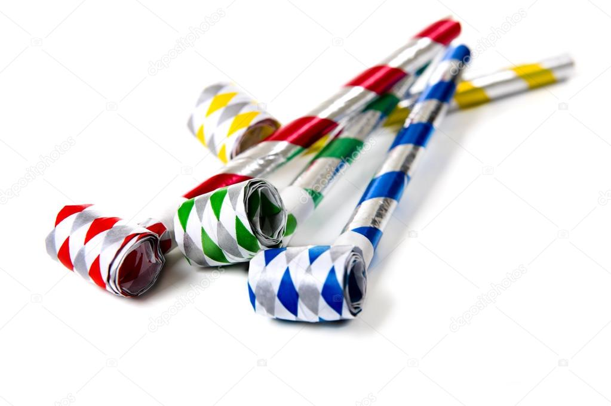
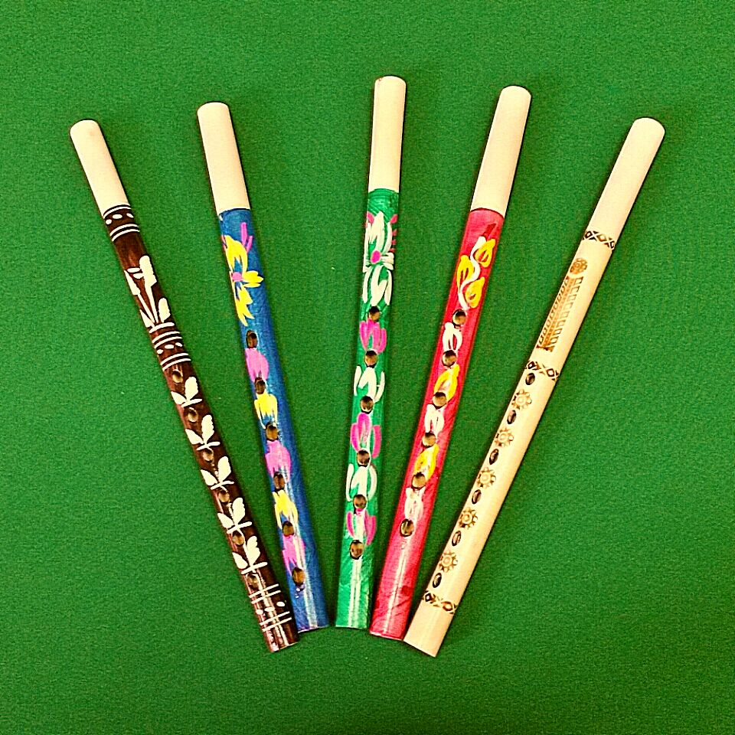

Slide 13
Греция

Slide 14
В Греции Новый год — это день святого Василия, который прославился необычайной добротой.
Дети оставляют свои ботинки возле камина, в надежде, что святой заполнит их подарками.
Ровно в полночь 31 декабря хозяин дома выходит на улицу и разбивает о стену дома плод граната.
Если косточки разлетаются в разные стороны — значит семью в новом году ждут только хорошие события.

Slide 15
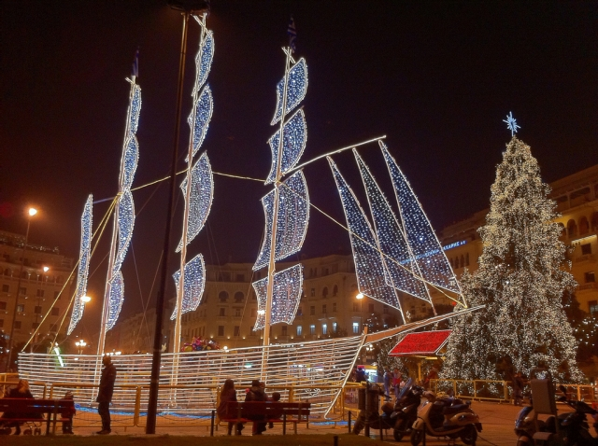
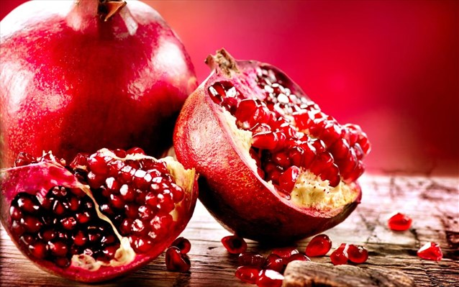
Греция

Slide 16
Италия

Slide 17
Итальянский Новый год в переводе с итальянского языка - «голова года».
Новый год итальянцы встречают в гостях в кругу близких и друзей.
Итальянский Дед Мороз-
Баббо Натале кладет подарки в красные носки, подвешенные к камину.

Slide 18
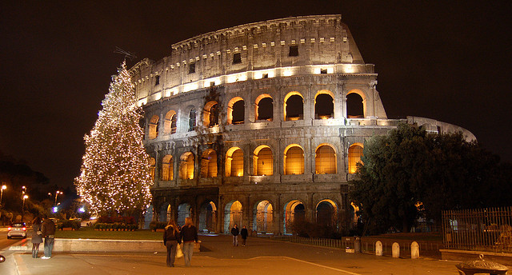
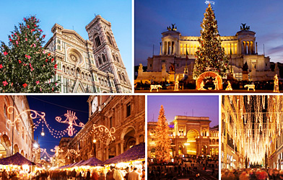
Италия

Slide 20
Новый год отмечают по-разному и в разное время, но он остается одним из самых ярких и сказочных праздников. Несмотря на многообразие культур, традиций, обычаев в каждой стране мира у Нового года есть общая черта - его встречают весело ! С наступающим Новым годом!

